Slide 1
第7讲 物质的变化和性质
01
考点解读
02
考点梳理
03
真题剖析
04
易错剖析
05
实战提分

Slide 2
考点解读
01

Slide 3
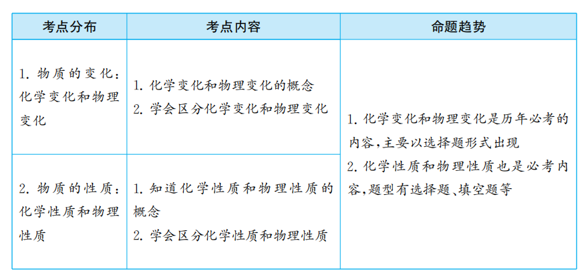

Slide 4
考点梳理
02

Slide 5
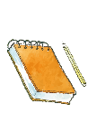

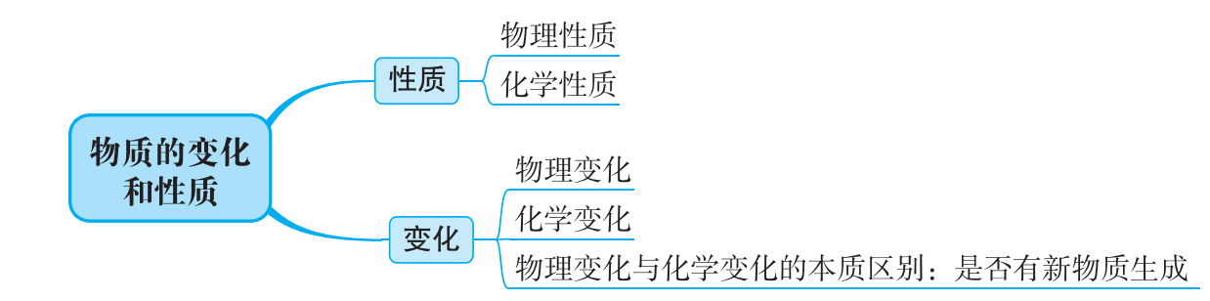
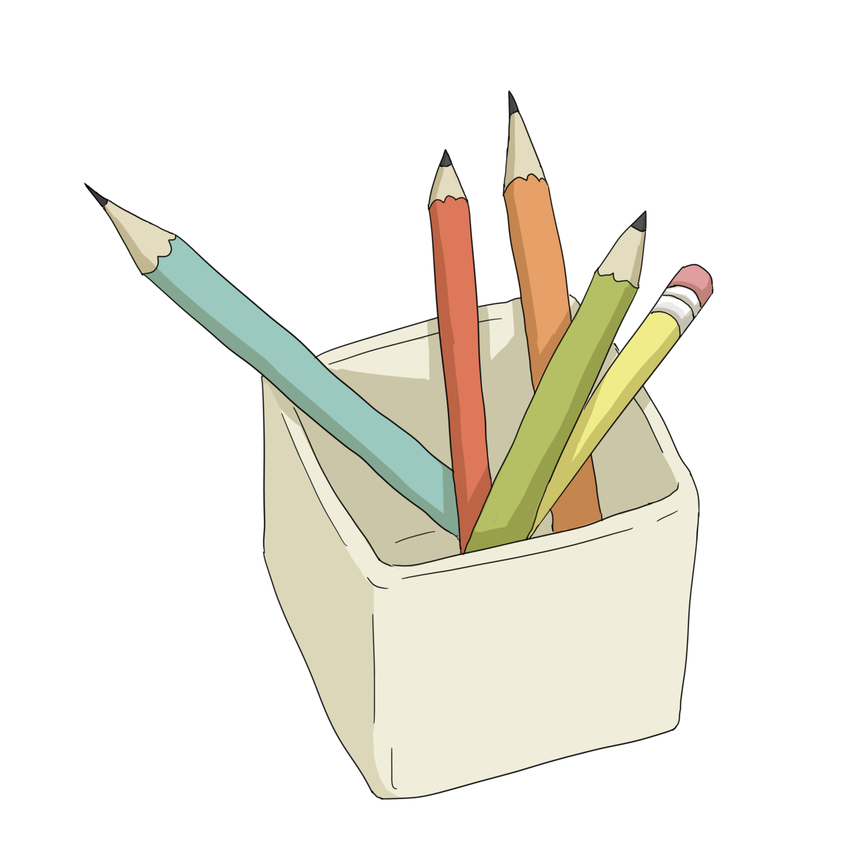

Slide 6

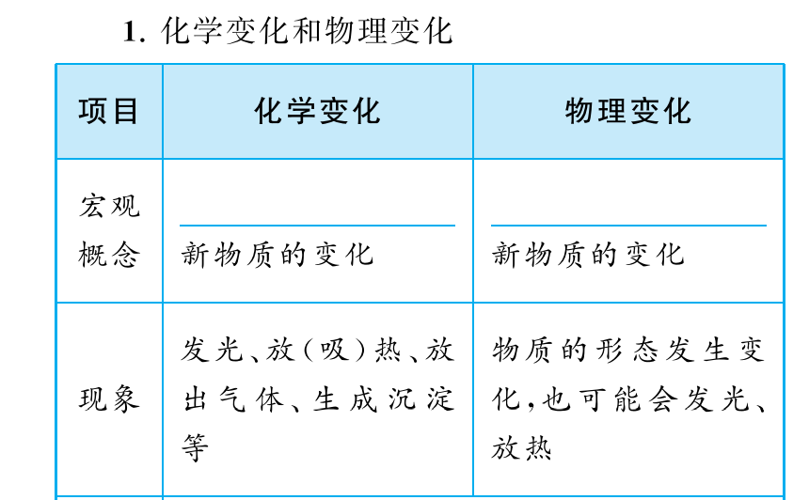
1．空气的成分及用途
（1）法国化学家 用定量的方法研究出空气是由 组成的结论。空气不是单一的物质，是由多种气体组成的，按体积分数计算，大约占78%的是 ，占21%的是 ，占0.94%的是 ，占0.03%的是 ，此外还有其他气体和杂质。
生成
没有生成

Slide 7
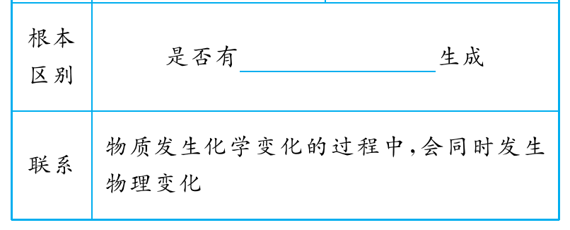
续上表
新物质

Slide 8
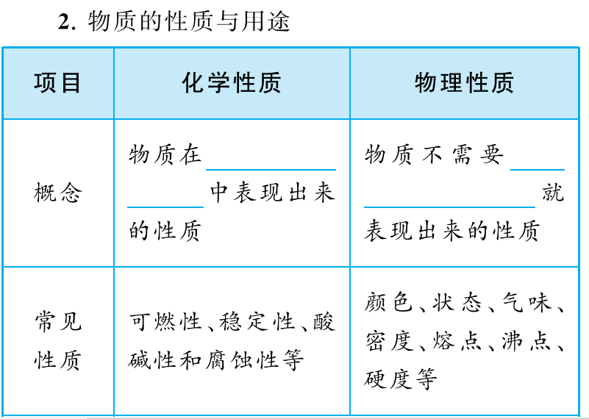
化学变化
发生化学变化

Slide 9
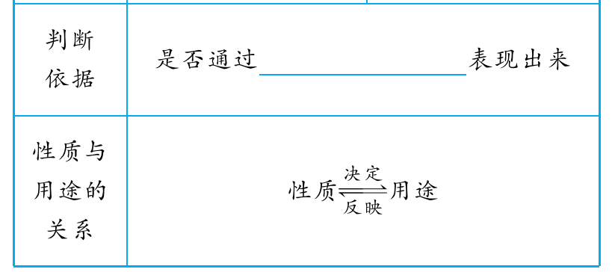
续上表
化学变化

Slide 10
真题剖析
03

Slide 11
例1（2021•贺州）2021年3月20日，三星堆出土的半张“黄金面具”被刷屏，同时出土的文物还有青铜器、玉石器、金器、象牙等。古人制作这些物品的过程中涉及到化学变化的是（ ）
A．捶打黄金 B．打磨象牙 C．雕刻玉石 D．湿法炼铜
D
【解析】有新物质生成的变化叫化学变化，没有新物质生成的变化叫物理变化。

Slide 12
变式（2021•玉林）下列庆祝“三月三”的活动中包含化学变化
的是（ ）
A.跳竹竿舞 B.抛绣球
C.篝火晚会 D.唱山歌
C

Slide 13
例2（2021•呼伦贝尔）下列物质的用途中既利用物理性质又利用化学性质的是（ ）
A．活性炭除异味 B．氢气作燃料
C．二氧化碳灭火 D．小苏打治疗胃酸过多
C
【解析】物质的化学性质是指在化学变化中表现出来的性质，物质的物理性质是指不需要通过化学变化表现出来的性质。

Slide 14
变式（2021•东营）下列判断错误的是（ ）
A．NaOH固体有吸水性﹣物理性质
B．NaOH固体为白色片状﹣物理性质
C．NaOH固体溶于水得到的溶液显碱性﹣物理性质
D．NaOH固体放在空气中易变质﹣化学性质
C

Slide 15
例3（2021•成都）下列物质用途主要由化学性质决定的是（ ）
A．稀有气体作电光源 B．生石灰用于食品加热
C．液氮制造低温环境 D．氯化钠配制生理盐水
B
【解析】生石灰氧化钙与水反应生成氢氧化钙，是典型的放热反应。

Slide 16
变式（2021•镇江）下列物质的用途主要与化学性质有关的是
（ ）
A．用石墨作电池电极 B．用干冰进行人工降雨
C．用稀盐酸除去铁锈 D．用大理石作建筑材料
C

Slide 17
易错剖析
04

Slide 18



特别提醒
特别提醒
化学变化中，常伴随发生一些现象，如发光、放热、变色、放出气体、生成沉淀等，但不是所有化学变化都会产生上述现象，而具有上述现象的变化也不一定是化学变化。如灯泡通电发光放热、无色氧气经加压降温后变为淡蓝色的液氧、给水加热时溶解在水中的气体以小气泡形式放出等，都是物理变化。

Slide 19
实战提分
05

Slide 20

8. （2021•威海）下列物质的用途中，利用其物理性质的是
（ ）
A．用生石灰做干燥剂
B．用75%的酒精溶液对皮肤消毒
C．用活性炭除去自来水中的异味和色素
D．用白醋除去水壶中的水垢
C

Slide 21

1.（2021•张家界）化学就在我们身边，它与生产、生活密切相关。下列变化不属于化学变化的是（ ）
A．海水晒盐 B．大米酿酒
C．酒精燃烧 D．烧制陶瓷
A

Slide 22
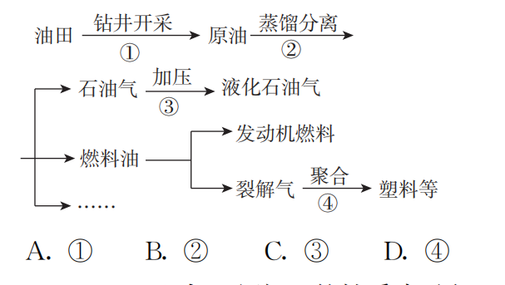
3.（2021•广州）石油不可再生，其开采和利用的部分信息如图所示，下列过程主要通过化学变化实现的是（ ）
D

Slide 23
6.（2021•泰安）下列洗涤方法主要利用了物质化学性质的是
（ ）
A．无水酒精擦洗手机屏幕 B．食醋洗去水壶内的水垢
C．清水洗涤衣服上的泥土 D．汽油清洗工具上的油污
B

Slide 24
8.（2021•百色）化学与我们的生活、生产密切相关。选择下列物质的序号填空。
①稀有气体 ②汞 ③金刚石 ④活性炭 ⑤聚乙烯 ⑥食盐
按要求填空(填序号):
(1)常用作调味品的是 ；
(2)可制作塑料薄膜的是 ；
(3)常温下呈液态的金属是 ；
(4)可制成多种用途的电光源的是 ；
(5)可用于除去冰箱异味的是 ；
(6)可用于裁玻璃、切割大理石的是 。
⑥
⑤
②
①
④
③

